Slide 1
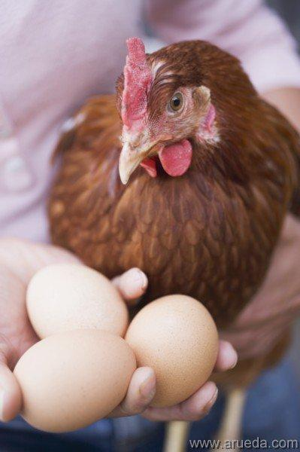
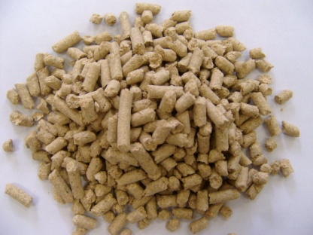
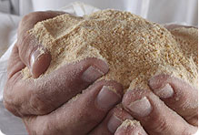
“EFECTO DEL SUMINISTRO DE DOS PRESENTACIONES DE ALIMENTO EN GALLINAS PONEDORAS LOHMANN BROWN DURANTE LA ETAPA DE PRODUCCIÓN”
ING. AGROP. INES MANTILLA MELO
DR. JAIME MEJÍA FONSECA
2014

Slide 2
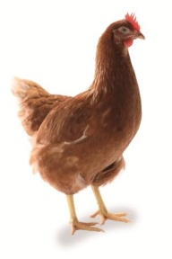
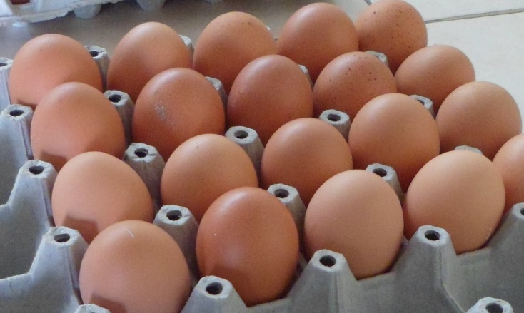
Presentación del Estudio
Introducción
Objetivos
Revisión de literatura
Metodología
Resultados y Discusión
Conclusiones
Recomendaciones
Inés Mantilla – Jaime Mejía

Slide 3
INTRODUCCIÓN
Inés Mantilla – Jaime Mejía
Inés Mantilla – David Rojas

Slide 4
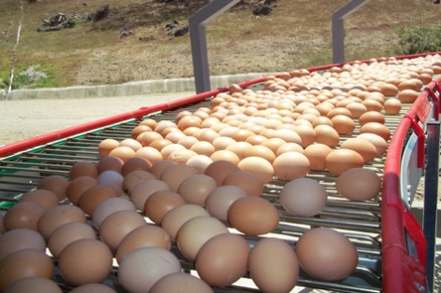
La avicultura en el Ecuador:
Desde 1992, el consumo se incrementó de 7,5 kg/persona/ año
CARNE
A 32 kg hasta el año 2011
A 140 consumo per cápita en el mismo período
Subieron de 32 unidades
HUEVOS
Los alimentos de las aves tradicionalmente han tenido presentaciones en harina.
A partir de la industrialización de los sistemas de producción, el uso del pellets ha ido cobrando espacio.
Inés Mantilla – Jaime Mejía
Inés Mantilla – David Rojas

Slide 5
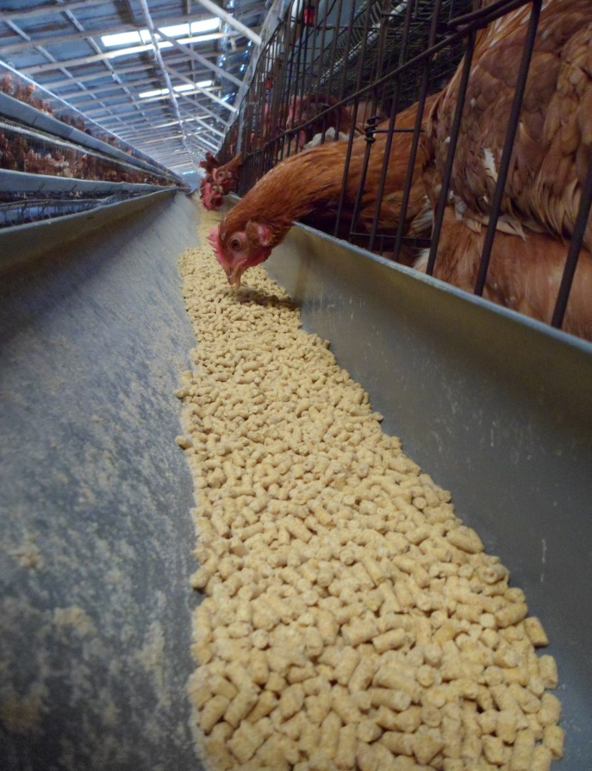
Pellets vs. Harina
Las aves que consumen pellets tienen mejores rendimientos que las aves que consumen harina
Peletización evita pérdidas nutricionales por diferencia en el tamaño de partículas finas y gruesas en los comederos
Evitando desperdicios en los mismos
Inés Mantilla – Jaime Mejía
Inés Mantilla – David Rojas

Slide 6
OBJETIVOS
Inés Mantilla – Jaime Mejía

Slide 7
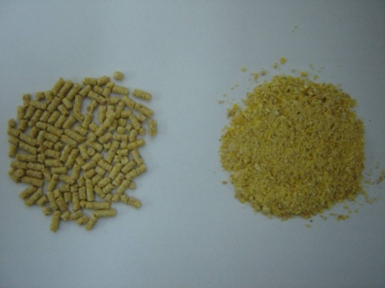
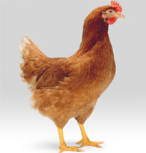
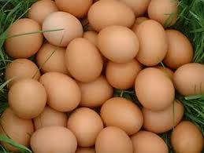
OBJETIVO GENERAL
Evaluar el efecto del suministro de pellets y de alimento en harina en gallinas ponedoras Lohmann Brown durante la etapa de producción en la granja Huevosbio ubicada en Samanga, cantón Ambato.
Inés Mantilla – Jaime Mejía

Slide 8
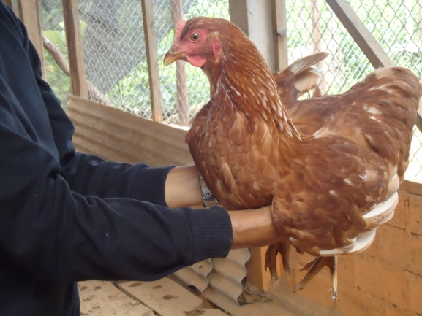
OBJETIVOS ESPECÍFICOS
Evaluar los parámetros productivos de gallinas ponedoras Lohmann Brown en la fase de producción, alimentadas con dos tipos de alimentos (harina y pellets).
Determinar el tipo de alimento que mejores respuestas propicie en la producción de huevos de gallinas Lohmann Brown, desde el inicio de la puesta hasta las 64 semanas de edad de las aves.
Establecer los costos de producción y su rentabilidad a través indicador beneficio/costo.
Inés Mantilla – Jaime Mejía

Slide 9
REVISIÓN DE LITERATURA
Inés Mantilla – Jaime Mejía

Slide 10
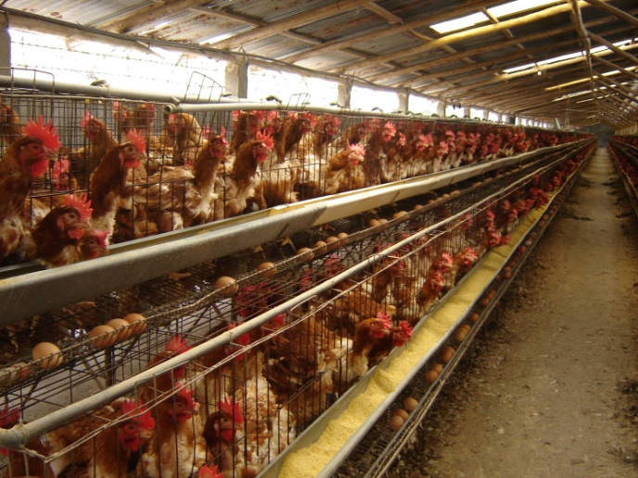
CONCEPTOS
Una granja avícola de gallinas ponedoras de huevo de mesa es aquella que sin hacer reproducción de gallinas, se surte de ellas.
Las aloja en gallineros específicos para la postura y las explota comercialmente en la producción de huevos para el consumo.
La habilidad comercial para realizar la venta del producto en las mejores condiciones posibles, representa una de las tareas más problemáticas de las granjas avícolas de gallinas ponedoras de huevo de mesa (Ortega, 2008).
Inés Mantilla – Jaime Mejía

Slide 11
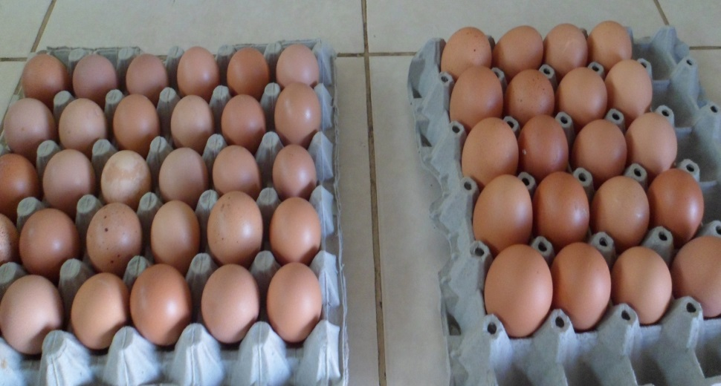
ESPECIFICACIONES DE PRODUCCIÓN PONEDORA LOHMANN BROWN
Producción de huevos
Edad al 50 % de producción 145 - 150 días
Pico de producción 92 -94 %
Huevos por gallina alojada
En 12 meses de postura 305 - 315
En 14 meses de postura 340 - 350
Masa de huevo por gallina alojada
En 12 meses de postura 19,0 - 20,0kg
En 14 meses de postura 22,0 - 23,0 kg
Peso medio del huevo
En 12 meses de postura 63,5 - 64,5 g
En 14 meses de postura 64,0 - 65,0 g
Características del huevo
Color de la cáscara Marrón intenso
Resistencia de la cáscara > 35 Newton
Otros
Consumo de alimento 1 - 20 semanas 7,4 - 7,8 kg
En producción 110 - 120 g/día
Conversión alimenticia 2,1 - 2,2 kg alimento/kg masa de huevo
Peso corporal A las 20 semanas 1,6 - 1,7 kg
Inés Mantilla – Jaime Mejía

Slide 12
NUTRICIÓN
De acuerdo a Flores y Rodríguez (2013), el objetivo de la alimentación de los animales es determinar la combinación óptima de los ingredientes disponibles para formar raciones.
En el caso de animales de producción es fundamental que la ración proporcione al animal todos los nutrientes que necesita para conseguir un máximo rendimiento productivo en cuanto a cantidad y calidad de los productos, su costo sea el más bajo posible.
Inés Mantilla – Jaime Mejía

Slide 13
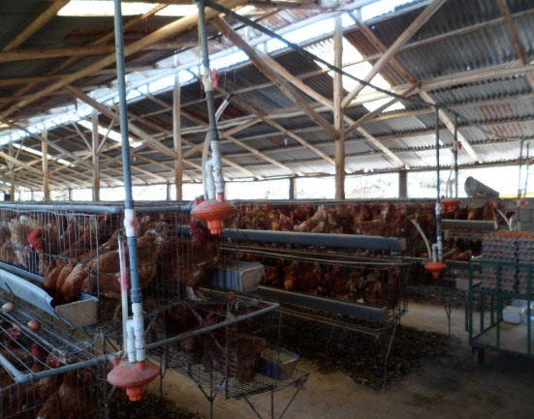
Tabla Lohmann Brown
Nutriente | Requerimientos g/gallina/día | Consumo de Alimento Diario
 |  | 105 g | 110g | 115 g | 120g
Proteína cruda | 19,60 | 18,70% | 17,80 % | 17,00 % | 16,30 %
Metionina | 0,44 | 0,42 % | 0,40 % | 0,38 % | 0,36 %
Met./Cistina | 0,80 | 0,76 % | 0,73 % | 0,70 % | 0,67 %
M/C digestible | 0,66 | 0,63 % | 0,60 % | 0,57 % | 0,55 %
Lisina | 0,87 | 0,83 % | 0,79 % | 0,76 % | 0,73 %
Usina digestible | 0,71 | 0,68 % | 0,65 % | 0,62 % | 0,59 %
Triptófano | 0,21 | 0,20 % | 0,19 % | 0,18% | 0,18%
Treonina | 0,64 | 0,61 % | 0,58 % | 0,56 % | 0,53 %
Calcio | 4,10 | 3,90 % | 3,75 % | 3,60 % | 3,45 %
Fósforo tot. | 0,60 | 0,57 % | 0,55 % | 0,52 % | 0,50 %
P. disponible | 0,42 | 0,40 % | 0,38 % | 0,36 % | 0,35 %
Sodio | 0,17 | 0,16% | 0,15% | 0,15% | 0,14%
Cloro | 0.17 | 0,16% | 0,15% | 0,15% | 0,14%
Ácido linoléico | 2,00 | 1,90 % | 1,80 % | 1,75 % | 1,70 %
Inés Mantilla – Jaime Mejía

Slide 14
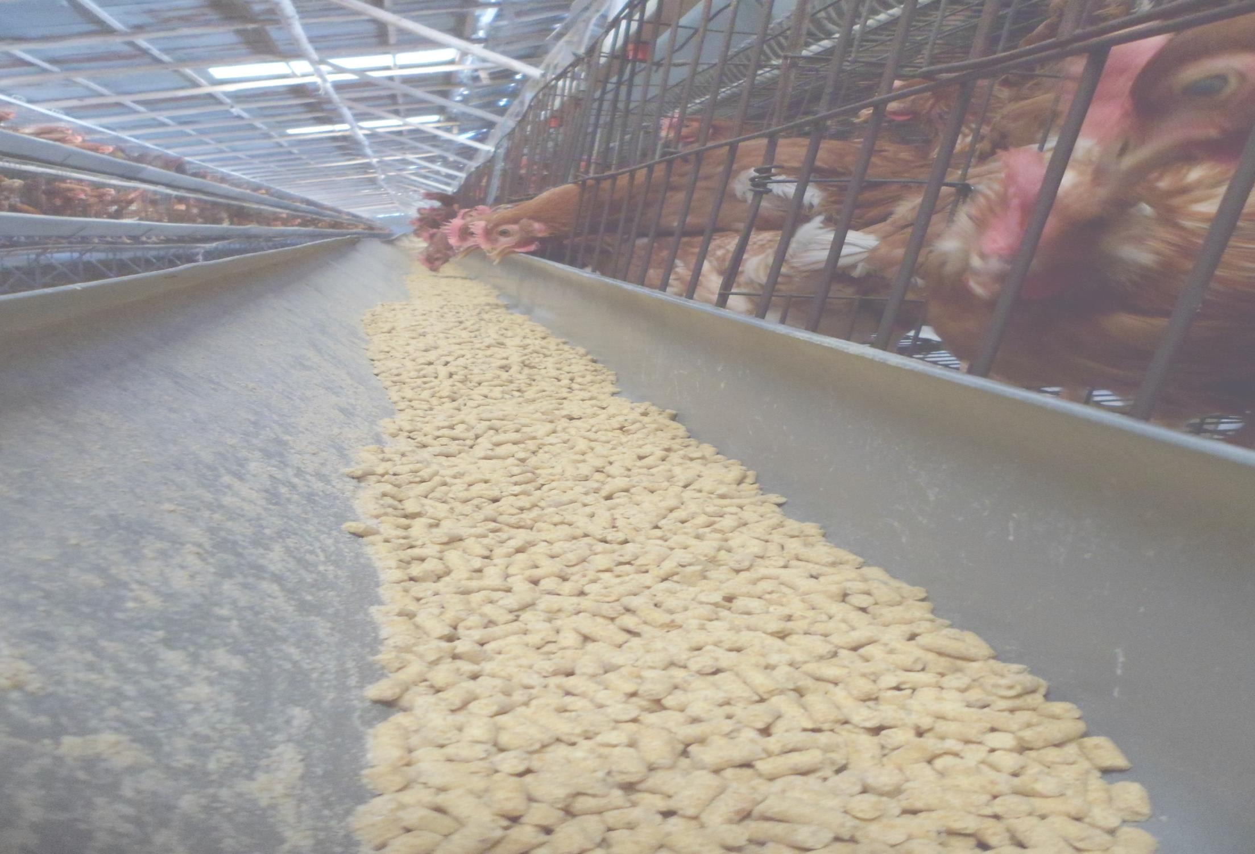
ALIMENTOS BALANCEADOS
Propiedades físicas de los ingredientes
Estructura física del pienso
Tamaño de la partícula
Densidad de la dieta
Acumulación de finos
Inés Mantilla – Jaime Mejía

Slide 15
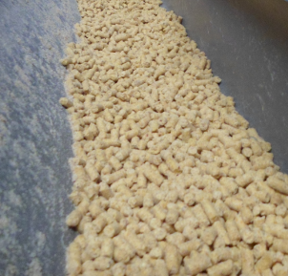
ALIMENTOS
Pellet
Harina
Consiste en “comprimir el alimento en harina a través de los agujeros de metal o dado, para formar pellets cilíndricos.
Para concentrar nutrientes
Manejar y utilizar los alimentos finales de manera más eficiente
Proveer un incremento en la digestibilidad de ciertos nutrientes, particularmente carbohidratos y proteínas” (Castaldo, 2006).
Molienda es reducir el tamaño de las partículas de los ingredientes
Para aumentar la superficie de exposición a la acción de los enzimas
Aumentando la digestibilidad de los nutrientes (Isapoultry.com, 2009).
Inés Mantilla – Jaime Mejía

Slide 16
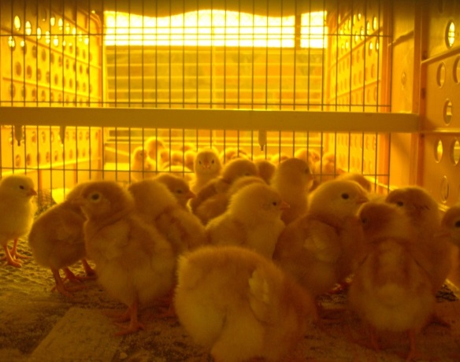
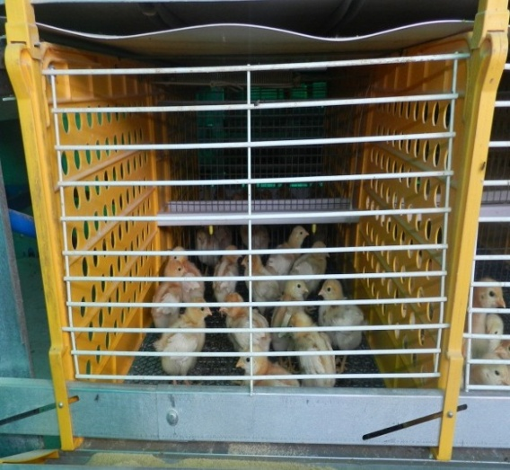
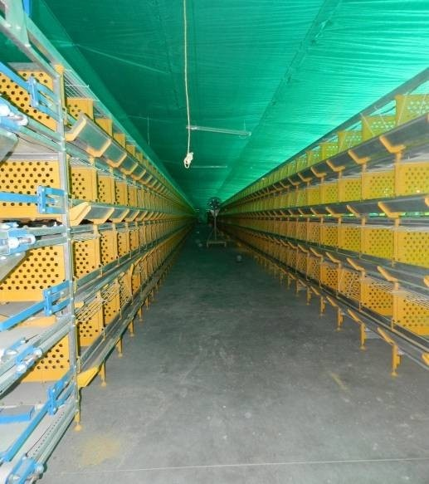
DIETAS Y FASES
Primera fase de 0-6 semanas "fase proteico dependiente", de crecimiento rápido y lo importante es lograr las bases del desarrollo corporal (atención a la proteína y micronutrientes).
Segunda fase "energético dependiente", el nivel proteico puede bajar y un lento crecimiento.
Tercera fase desde 16/17 semanas de vida hasta el comienzo de la puesta. El hígado dobla su tamaño, el oviducto se desarrolla y las reservas corporales aumentan en previsión del estrés que se producirá por el desencadenamiento de la puesta.
Inés Mantilla – Jaime Mejía

Slide 17
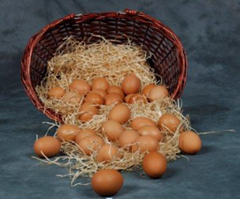
EL HUEVO
La calidad del huevo
Flores y Rodríguez (2013) sostienen
que un huevo de tamaño medio (60-65 g) contiene:
7.0 g de proteína
6.0 g de grasa (sólo hay grasa en la yema)
El contenido energético medio de los huevos es de unos 400 Kj (unos 6.5 Kj por gramo).
Inés Mantilla – Jaime Mejía

Slide 18
CÁSCARA
Tanto en el número de huevos puestos por gallina/año
La mejora en las producciones de las estirpes actuales
Como en su tamaño
Ha originado que en muchas ocasiones la fragilidad de la cáscara sea un problema tremendamente importante en muchas explotaciones (Flores 2000).
Inés Mantilla – Jaime Mejía

Slide 19
CALIDAD DE LA CÁSCARA
Las determinaciones del peso específico son un método no invasor que se usa para determinar el espesor de la cáscara del huevo, y por lo tanto la calidad de la cáscara. Las determinaciones de los pesos específicos también tienen la ventaja de ser simples, fáciles de realizar y baratas.
El peso específico refleja la cantidad real que representa la cáscara en comparación con la cantidad de albúmina, yema y membranas. Puede ser usado en avicultura para evaluar la calidad de la cáscara de los huevos (Wineland, 2008).
Inés Mantilla – Jaime Mejía

Slide 20
METODOLOGÍA
Inés Mantilla – Jaime Mejía

Slide 21
LOCALIZACIÓN GEOGRÁFICA Y DURACIÓN DE LA INVESTIGACIÓN
Se realizó en la Granja Huevosbio, ubicada en la provincia de Tungurahua, cantón Ambato, parroquia Izamba, sector Samanga.
Altitud: 2750 m.s.n.m.
Temperatura media: 12.5 ºC
Humedad relativa: 76%.
La fase experimental tuvo una duración de 12 meses.
Inés Mantilla – Jaime Mejía

Slide 22
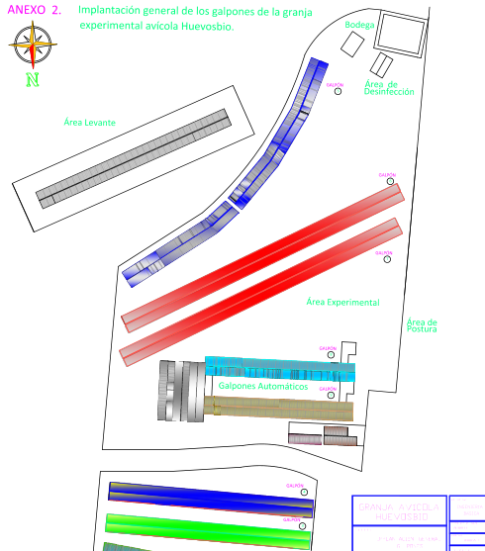

Slide 23
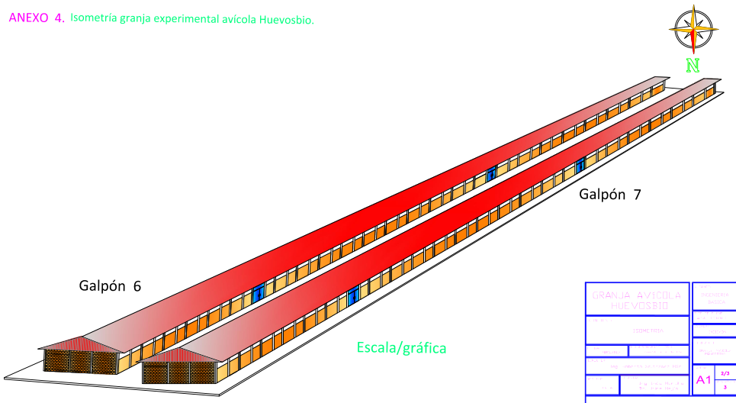

Slide 24
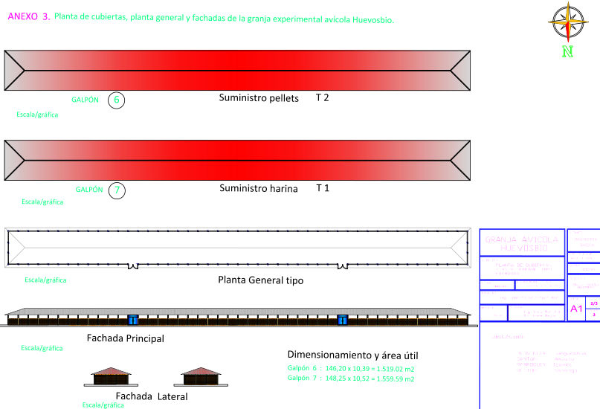

Slide 25
MÉTODOS
Unidades experimentales
Se utilizaron 450 pollitas Lohman Brown
De 19 semanas de edad
Con un peso promedio de 1480 g
Distribuidas en dos tratamientos (225 aves cada uno)
Con 5 repeticiones
Siendo el tamaño de la unidad experimental de 45 aves
Ubicadas en 9 jaulas
De 5 aves en cada una
Inés Mantilla – Jaime Mejía

Slide 26
FACTORES DE ESTUDIO Y TRATAMIENTOS
Se evaluó el efecto de dos tipos de alimentos, pellets y harina, bajo similares condiciones de suministro, por lo que se contó con dos tratamientos experimentales:
T1: Alimento en pellets
T2: Alimento en polvo
DISEÑO EXPERIMENTAL
Las unidades experimentales se distribuyeron bajo un diseño completamente al azar por la uniformidad de los pesos de las aves a las 19 semanas de edad.
ESQUEMA DEL EXPERIMENTO DE ACUERDO AL TIPO DE ALIMENTO
Tipo de alimento | Código | Repet. | TUE* | Aves/tratamiento
Pellets | T1 | 5 | 45 | 225
Polvo | T2 | 5 | 45 | 225
TOTAL AVES |  |  |  | 450
TUE*: Tamaño de la unidad experimental, 45 aves de 19 semanas de edad.
Inés Mantilla – Jaime Mejía

Slide 27
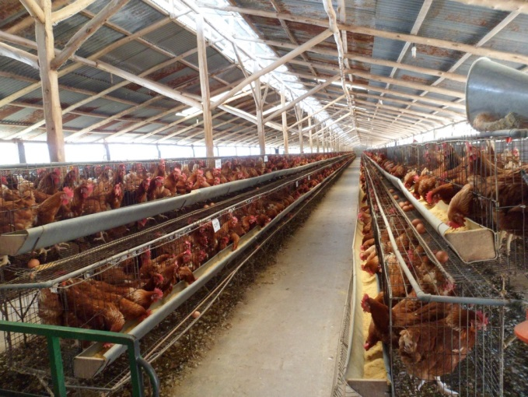
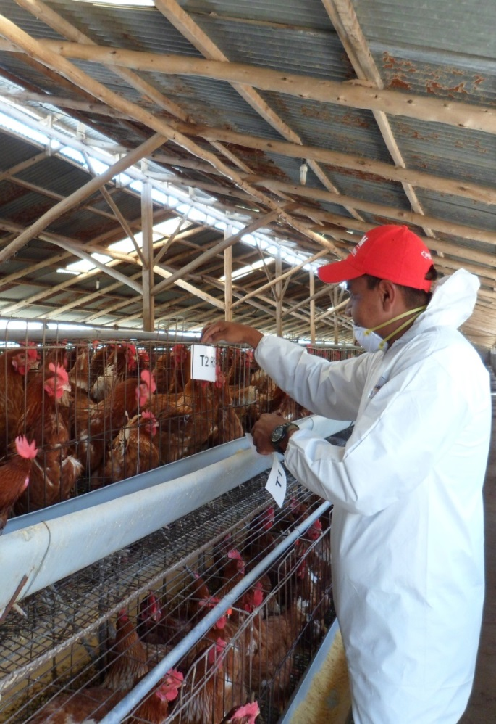
Distribución de los tratamientos
Inés Mantilla – Jaime Mejía
Inés Mantilla – David Rojas

Slide 28
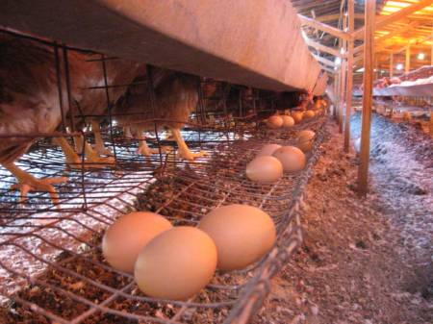
MEDICIONES EXPERIMENTALES
Se consideraron los valores acumulados cada 4 semanas de evaluación, es decir, a las 22, 26, 30, 34, 38, 42, 46, 50, 54, 58, 62 y 64 semanas de edad, midiéndose:
Peso de las aves, g
Ganancia de peso, g
Consumo diario de alimento, g/ave/día
Consumo acumulado de alimento, kg/ave
Porcentaje de producción de huevos, %
Número de huevos producidos por ave, N°
Peso del huevo, g
Masa de huevos producidos, kg/ave
Conversión alimenticia por docena de huevos
Conversión alimenticia por kg de huevos (masa)
Costo/docena de huevos producidos, dólares
Costo/kg de huevos producidos, dólares
Mortalidad, %
Densidad del huevo, g/ml
Longitud del intestino, cm
Análisis económico
Se determinó los costos de producción y su rentabilidad a través del indicador beneficio/costo.
Inés Mantilla – Jaime Mejía

Slide 29
ANÁLISIS ESTADÍSTICO
Los resultados experimentales por responder a dos tratamientos se analizaron a través de la prueba estadística de t’Studen para muestras pareadas con varianzas diferentes, por cuanto el objeto de esta prueba es contar con un indicador estadístico que señale las diferencias en los promedios obtenidos de dos muestras para verificar la hipótesis dada. Su cálculo responden a los siguientes propuestos matemáticos:
Donde:
t = valor estadístico de la prueba t de Studen
₁ = valor promedio del grupo 1
₂ = valor promedio del grupo 2
σ_{p} = desviación estándar ponderada de ambos grupos
N₁ = tamaño de la muestra del grupo 1
N₂ = tamaño de la muestra del grupo 2
Para el cálculo de desviación estándar ponderada de ambos grupos se utiliza la siguiente fórmula:
Donde:
σ_{p} = desviación estándar ponderada
SC = suma de cuadrados de cada grupo
N = tamaño de la muestra 1 y 2
Inés Mantilla – Jaime Mejía

Slide 30
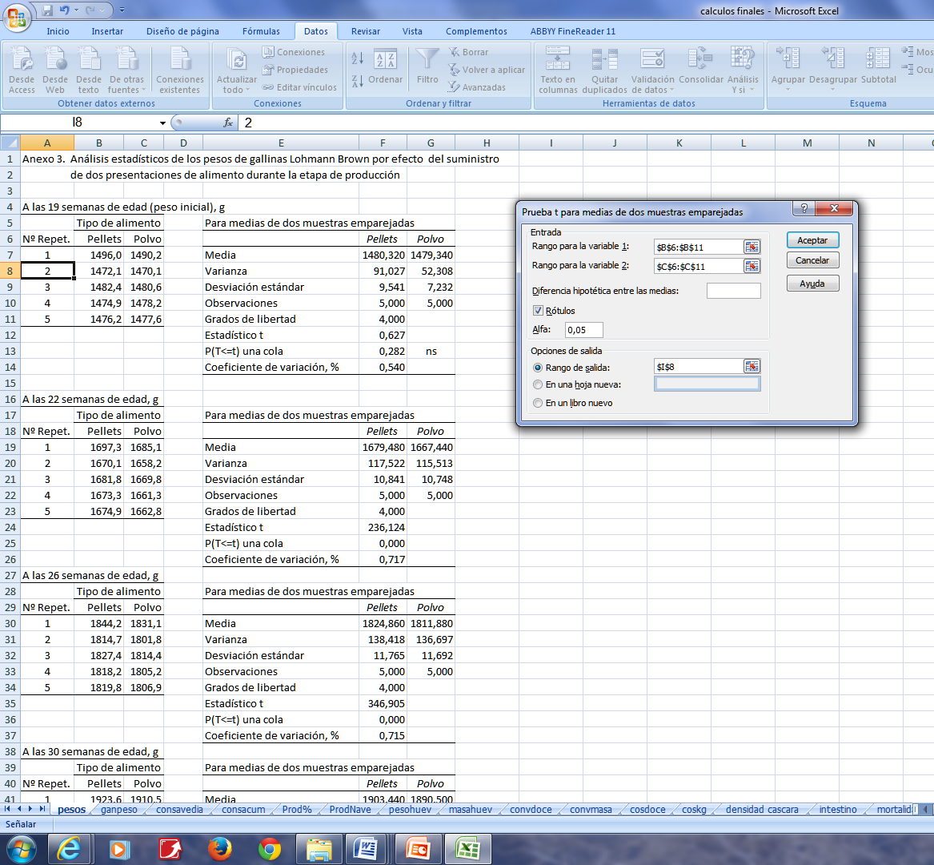
También se determinó el coeficiente de variación (CV), para establecer si existía uniformidad en los resultados experimentales, utilizando el siguiente propuesto matemático:
Donde
CV: Coeficiente de variación, %
σ: Desviación estándar
: Media general
Resultados experimentales fueron organizados, tabulados y procesados en el software Excell 10, utilizándose las herramientas de análisis para realizar la prueba de t’Studen con datos emparejados y varianzas diferentes.
Inés Mantilla – Jaime Mejía

Slide 31
PROCEDIMIENTO EXPERIMENTAL
Inés Mantilla – Jaime Mejía
Inés Mantilla – David Rojas

Slide 32
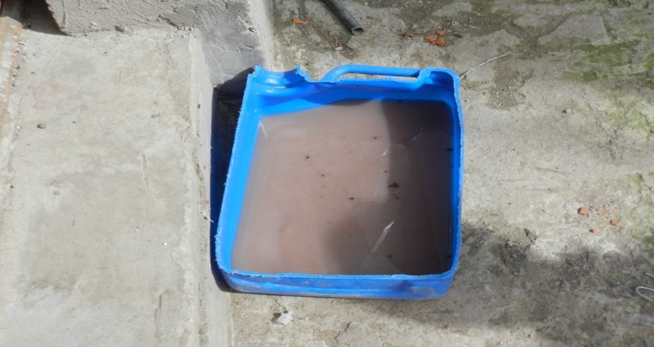
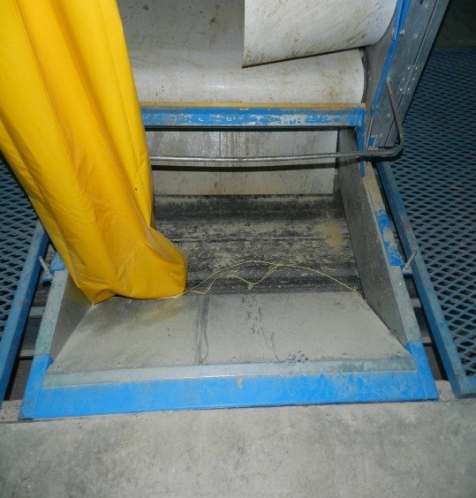
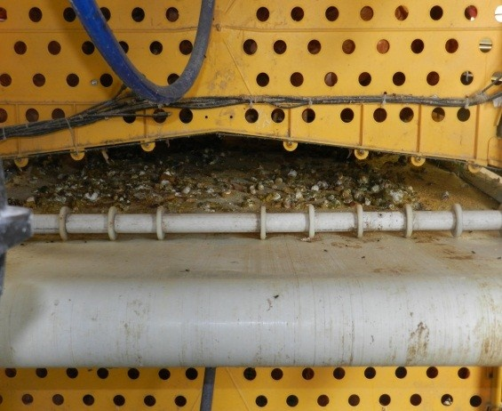
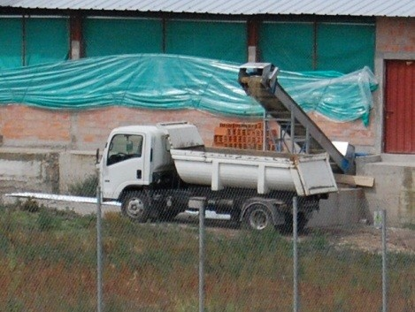
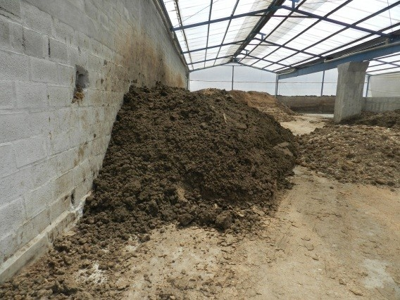
Prácticas de Bioseguridad
Inés Mantilla – Jaime Mejía

Slide 33
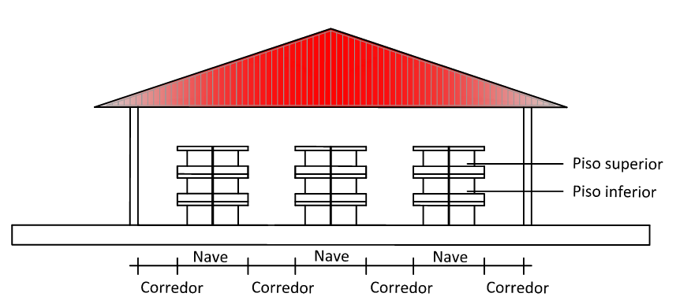
Inés Mantilla – Jaime Mejía

Slide 34
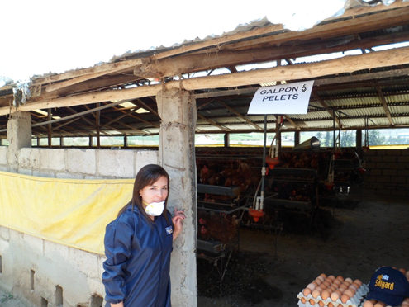
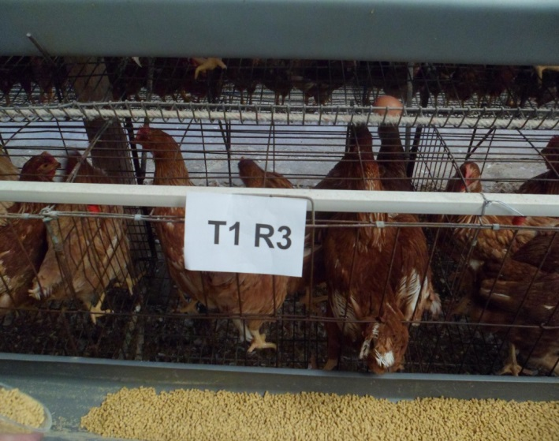
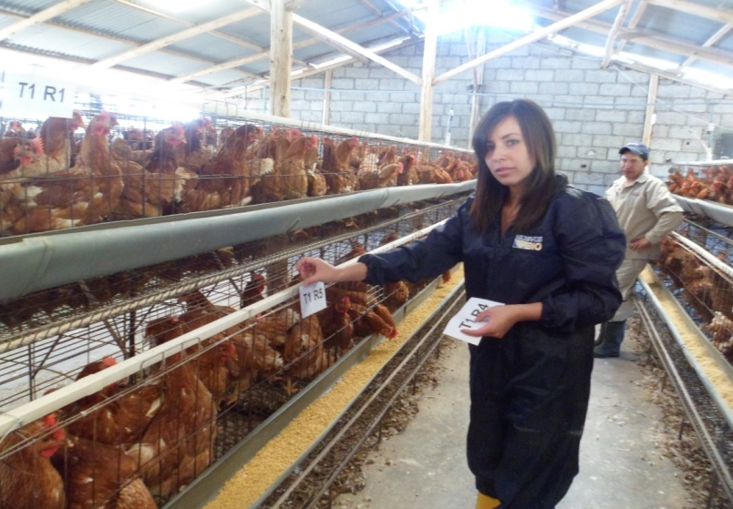
Inés Mantilla – Jaime Mejía

Slide 35
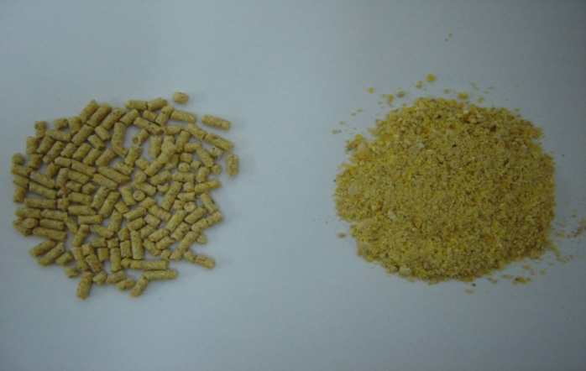
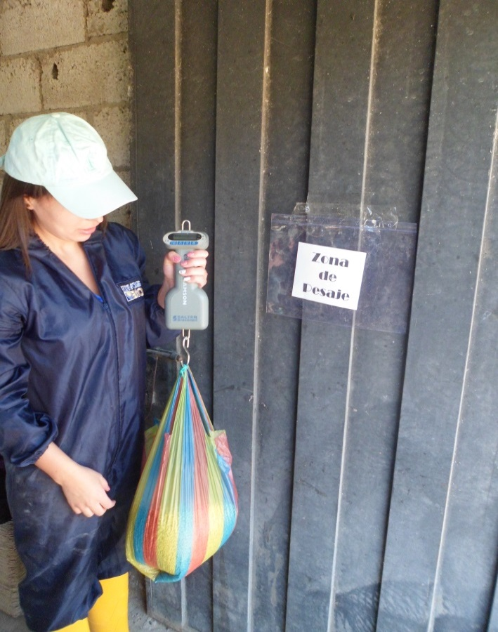
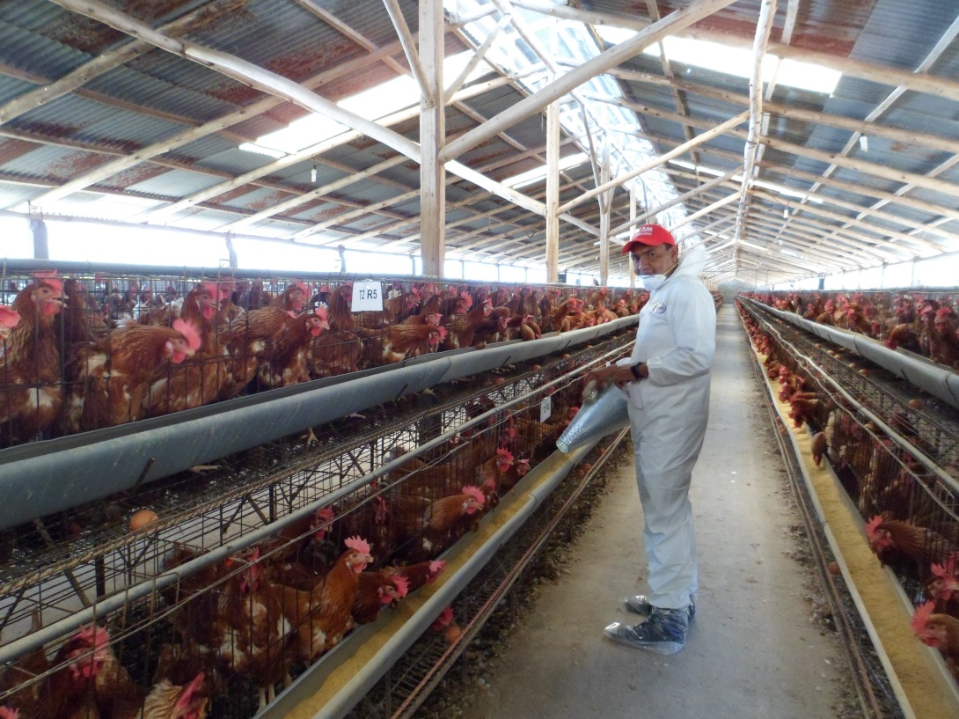
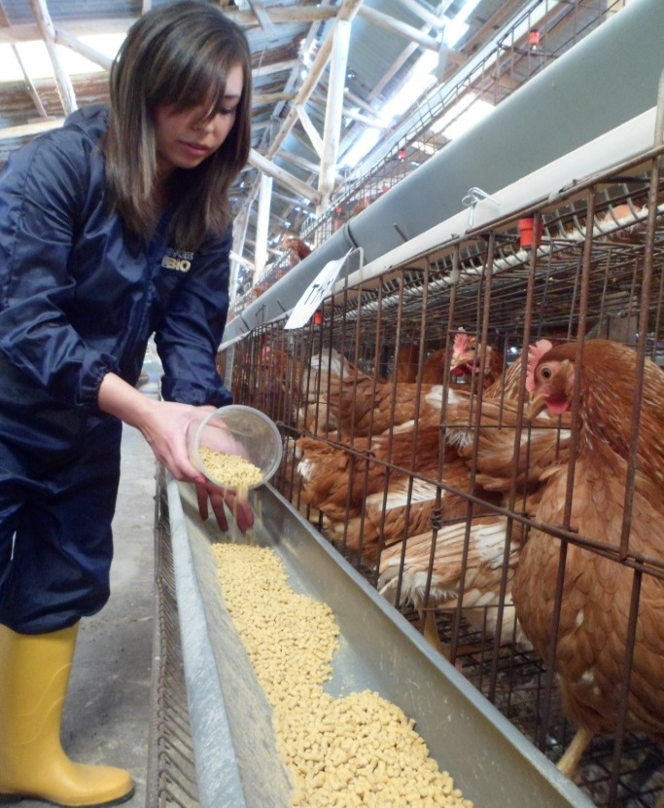
SUMINISTRO ALIMENTO
Diariamente
Manual
Empresa Biopremix
Cantidades referenciales guía
Sobrante semanal: real-acum.
Inés Mantilla – Jaime Mejía

Slide 36
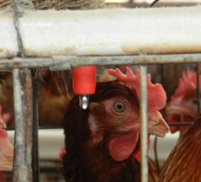
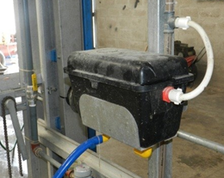
SUMINISTRO DE AGUA
Inés Mantilla – Jaime Mejía

Slide 37
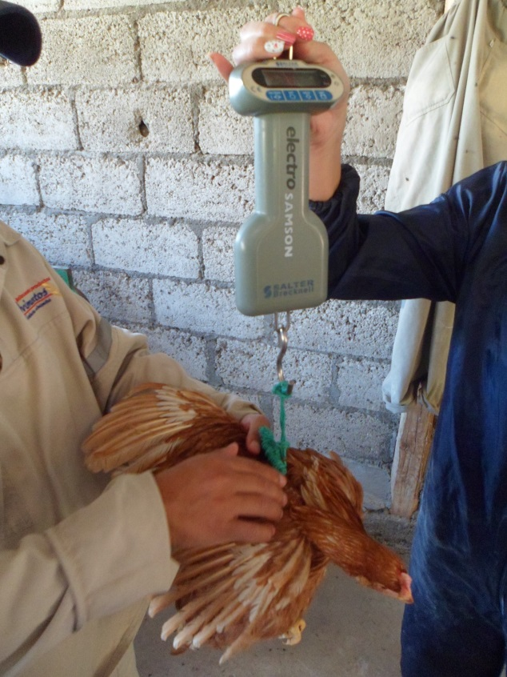
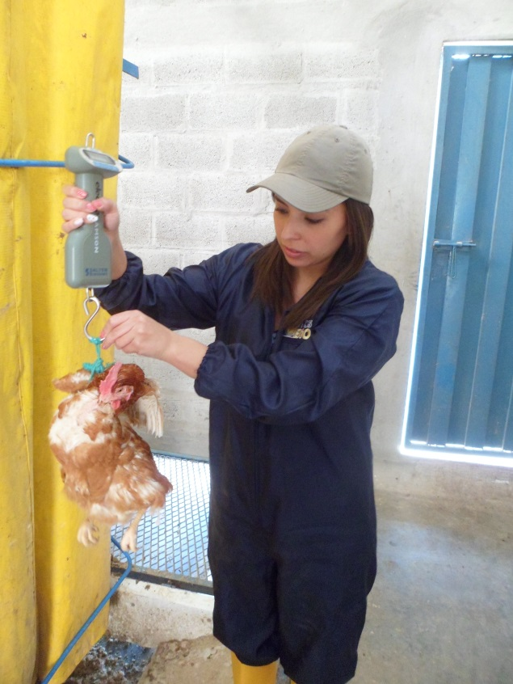
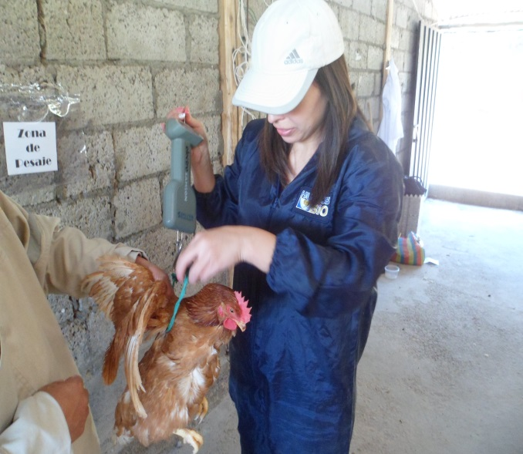
PESAJE DE AVES
30 semanas
19 semanas
64 semanas
Al inicio
Cada 4 semanas
Por diferencias:
Peso Inicial y final
Dentro de cada período
PESAJE
GANANCIA
Inés Mantilla – Jaime Mejía

Slide 38
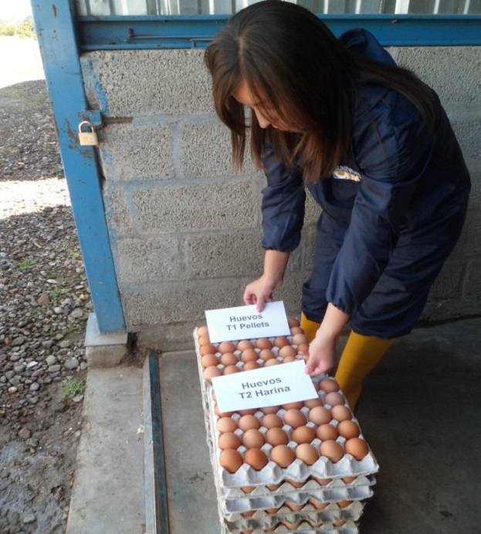
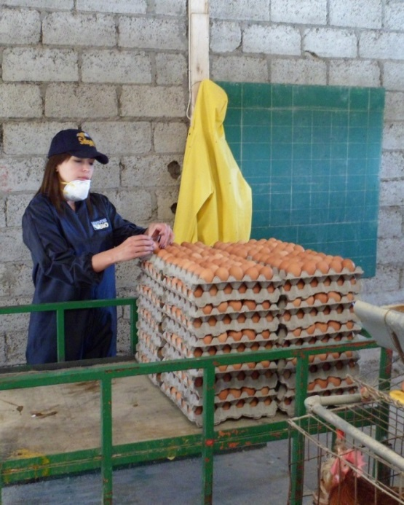
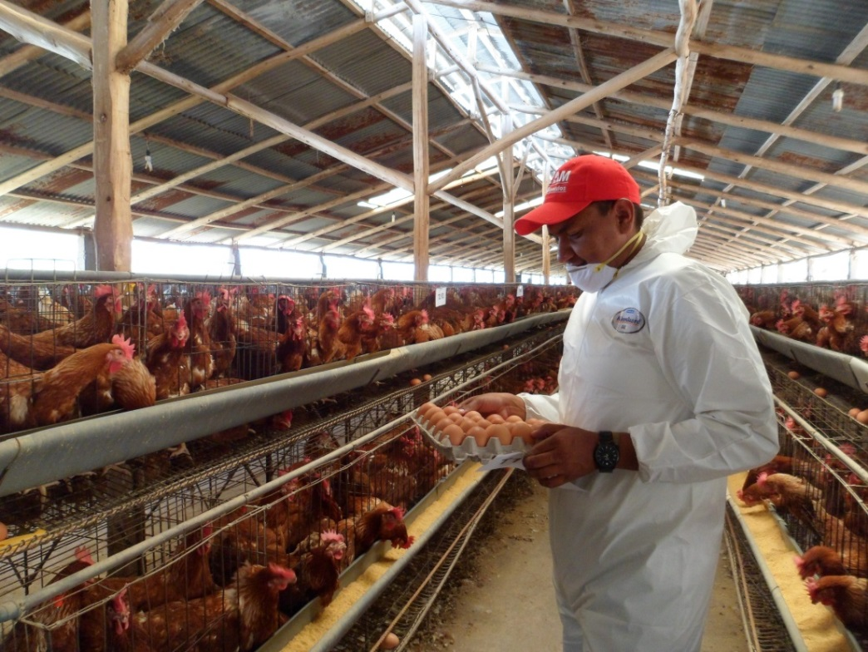
CONTROL DE PRODUCCIÓN
Diariamente
Inés Mantilla – Jaime Mejía

Slide 39
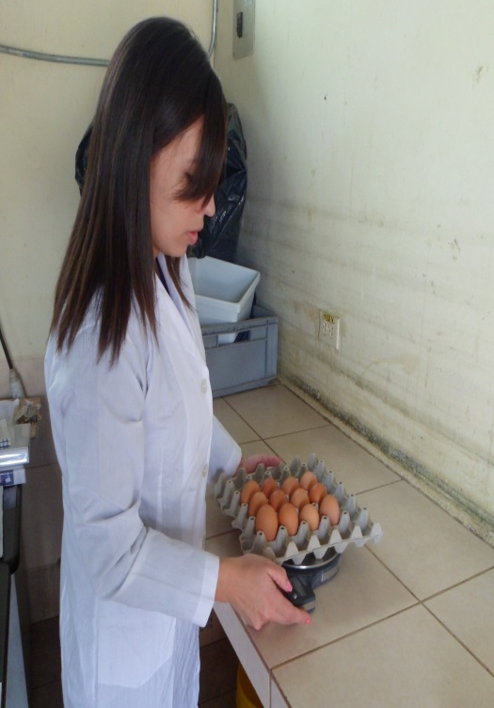
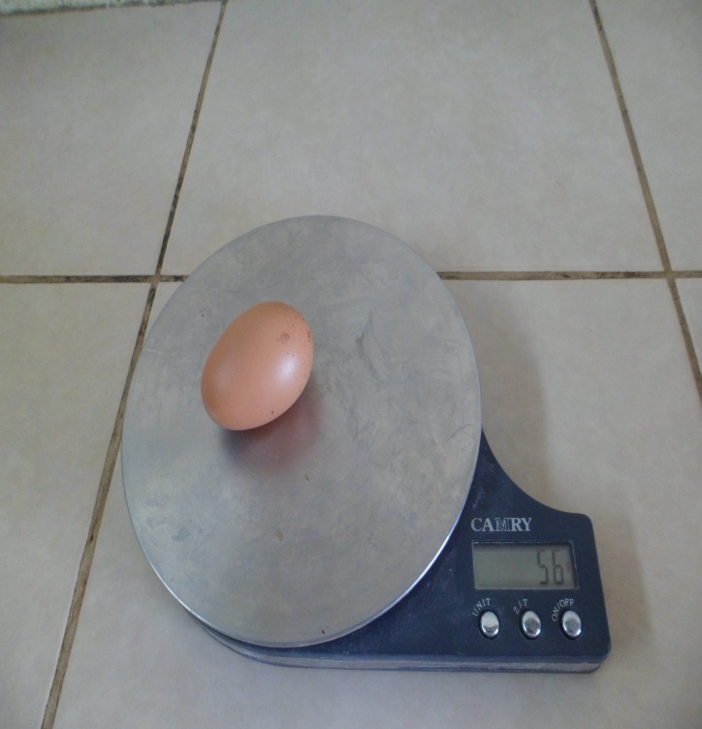
PESAJE DE HUEVOS
19
30
42
1 vez por semana
Inés Mantilla – Jaime Mejía

Slide 40
MORTALIDAD
Diariamente
Se calculó por la relación de las aves vivas con las muertas
Se determinó en % del lote de cada galpón
Inés Mantilla – Jaime Mejía

Slide 41
DETERMINACIÓN DE LA DENSIDAD
Inés Mantilla – Jaime Mejía

Slide 42
DETERMINACIÓN DE LA DENSIDAD
Inés Mantilla – Jaime Mejía

Slide 43
LONGITUD DEL INTESTINO
Ubicación del intestino de gallinas Lohmann Brown para la toma de medidas.
Inés Mantilla – Jaime Mejía

Slide 44
LONGITUD DEL INTESTINO
Medición de la longitud del intestino de gallinas Lohmann Brown con suministro de alimento en pellet
Medición de la longitud del intestino de gallinas Lohmann Brown con suministro de alimento en harina
Inés Mantilla – Jaime Mejía

Slide 45
Inés Mantilla – Jaime Mejía

Slide 46
Peso de las aves, g
PESOS DE GALLINAS LOHMANN BROWN DE LAS 19 A LAS 64 SEMANAS DE EDAD, POR EFECTO DEL SUMINISTRO DE DOS PRESENTACIONES DE ALIMENTO, EN GRAMOS
 | Tipo de alimento |  |  |  | Valor |  |  |  | C-V.
Edad | Pellets |  | Harina |  | Referencial | Tcal. | Prob. |  | (%)
A las 19 semanas | 1480,32 |  | 1479,34 |  | 1375 | 0,627 | 0,282 | ns | 0,540
A las 22 semanas | 1679,48 |  | 1667,44 |  | 1560 | 236,124 | 9,65E-10 | ** | 0,717
A las 26 semanas | 1824,86 |  | 1811,88 |  | 1695 | 346,905 | 2,07E-10 | ** | 0,715
A las 30 semanas | 1903,44 |  | 1890,50 |  | 1768 | 253,774 | 7,23E-10 | ** | 0,706
A las 34 semanas | 1920,62 |  | 1907,18 |  | 1784 | 263,580 | 6,21E-10 | ** | 0,712
A las 38 semanas | 1931,44 |  | 1918,00 |  | 1794 | 336,000 | 2,35E-10 | ** | 0,710
A las 42 semanas | 1942,20 |  | 1928,84 |  | 1804 | 334,000 | 2,41E-10 | ** | 0,709
A las 46 semanas | 1953,98 |  | 1940,60 |  | 1815 | 357,596 | 1,83E-10 | ** | 0,708
A las 50 semanas | 1962,60 |  | 1948,46 |  | 1823 | 353,500 | 1,92E-10 | ** | 0,717
A las 54 semanas | 1968,04 |  | 1954,38 |  | 1828 | 341,500 | 2,21E-10 | ** | 0,710
A las 58 semanas | 1973,38 |  | 1959,28 |  | 1833 | 257,430 | 6,83E-10 | ** | 0,715
A las 62 semanas | 1978,74 |  | 1965,16 |  | 1838 | 362,941 | 1,73E-10 | ** | 0,708
A las 64 semanas | 1981,98 |  | 1968,14 |  | 1841 | 346,000 | 2,09E-10 | ** | 0,711
Valor referencial: Guía de manejo de la ponedora Lohmann Brown (Lohmann Tierzucht, 2013).
Prob. > 0.05: No existen diferencias estadísticas (ns).
Prob < 0.01: Existen diferencias altamente significativas (**).
Elaborado por: Mantilla y Mejía (2013)
Inés Mantilla – Jaime Mejía

Slide 47
Peso de las aves, g
Aves suministro pellets tienen mayores pesos que aves suministro harina
Estimula tracto digestivo
Mejor uso de nutrientes
Previene segregación de ingredientes
Mejora eficiencia alimenticia
Ambos superan pesos referenciales
Comportamiento de los pesos de gallinas Lohmann Brown por efecto del suministro de dos presentaciones de alimento entre las 19 y las 64 semanas de edad
Inés Mantilla – Jaime Mejía

Slide 48
Ganancia de peso, g
GANANCIAS DE PESO DE GALLINAS LOHMANN BROWN DE LAS 19 A LAS 64 SEMANAS DE
EDAD, POR EFECTO DEL SUMINISTRO DE DOS PRESENTACIONES DE ALIMENTO, EN GRAMOS.
Ganancia de | Tipo de alimento |  |  |  | Valor |  |  |  | C-V.
peso, g | Pellets |  | Harina |  | Referencial | Tcal. | Prob. |  | (%)
A las 22 semanas | 199,16 |  | 188,10 |  | 185 | 7,159 | 0,001 | ** | 3,42
A las 26 semanas | 344,54 |  | 332,54 |  | 320 | 7,769 | 0,001 | ** | 2,19
A las 30 semanas | 423,12 |  | 411,16 |  | 393 | 7,794 | 0,001 | ** | 1,82
A las 34 semanas | 440,30 |  | 427,84 |  | 409 | 8,120 | 0,001 | ** | 1,82
A las 38 semanas | 451,12 |  | 438,66 |  | 419 | 8,125 | 0,001 | ** | 1,78
A las 42 semanas | 461,88 |  | 449,50 |  | 429 | 8,087 | 0,001 | ** | 1,74
A las 46 semanas | 473,66 |  | 461,26 |  | 440 | 8,060 | 0,001 | ** | 1,70
A las 50 semanas | 482,28 |  | 469,12 |  | 448 | 8,582 | 0,001 | ** | 1,75
A las 54 semanas | 487,72 |  | 475,04 |  | 453 | 8,283 | 0,001 | ** | 1,69
A las 58 semanas | 493,06 |  | 479,94 |  | 458 | 8,578 | 0,001 | ** | 1,71
A las 62 semanas | 498,42 |  | 485,82 |  | 463 | 8,190 | 0,001 | ** | 1,65
A las 64 semanas | 501,66 |  | 488,80 |  | 466 | 8,386 | 0,001 | ** | 1,66
Valor referencial: Guía de manejo de la ponedora Lohmann Brown (Lohmann Tierzucht, 2013).
Prob.< 0.01: Existen diferencias altamente significativas (**).
Elaborado por: Mantilla y Mejía (2013).
Inés Mantilla – Jaime Mejía

Slide 49
Ganancia de peso, g
Misma tendencia que los valores referenciales guía
Siempre mejores respuestas con pellets
Pellets mejor digerido
Elimina lo polvoso del alimento
<< alimentación selectiva
Destruye bacterias
Comportamiento de la ganancia de peso de gallinas Lohmann Brown por efecto del suministro de dos presentaciones de alimento entre las 19 y las 64 semanas de edad, en gramos.
Inés Mantilla – Jaime Mejía

Slide 50
Consumo de alimento, g/ave/día
CONSUMOS DE ALIMENTO DE GALLINAS LOHMANN BROWN POR EFECTO DEL SUMINISTRO DE DOS PRESENTACIONES DE ALIMENTO, EN GRAMOS/AVE/DÍA.
Consumo de | Tipo de alimento |  |  |  | Valor |  |  |  | C-V.
alimento, g/ave/día | Pellets |  | Harina |  | Referencial | Tcal. | Prob. |  | (%)
A las 19 semanas | 78,47 |  | 90,42 |  | 84 | -228,35 | 0,000 | ** | 7,51
A las 22 semanas | 82,47 |  | 94,65 |  | 100 | -232,93 | 0,000 | ** | 7,31
A las 26 semanas | 100,37 |  | 104,02 |  | 105 | -215,47 | 0,000 | ** | 2,09
A las 30 semanas | 109,62 |  | 109,97 |  | 110 | -174,00 | 0,000 | ** | 0,93
A las 34 semanas | 112,23 |  | 116,08 |  | 115 | -220,70 | 0,000 | ** | 2,00
A las 38 semanas | 114,55 |  | 117,60 |  | 115 | -2,93 | 0,021 | * | 1,73
A las 42 semanas | 116,20 |  | 117,65 |  | 115 | -1,38 | 0,120 | ns | 1,22
A las 46 semanas | 113,80 |  | 116,96 |  | 115 | -3,06 | 0,019 | * | 1,78
A las 50 semanas | 114,43 |  | 117,56 |  | 115 | -3,01 | 0,020 | * | 1,76
A las 54 semanas | 115,07 |  | 115,61 |  | 115 | -222,90 | 0,000 | ** | 0,95
A las 58 semanas | 114,99 |  | 113,91 |  | 115 | 5,33 | 0,003 | ** | 0,73
A las 62 semanas | 115,91 |  | 115,29 |  | 115 | 1,34 | 0,126 | ns | 0,72
A las 64 semanas | 116,59 |  | 115,56 |  | 115 | 325,71 | 0,000 | ** | 0,80
Valor referencial: Guía de manejo de la ponedora Lohmann Brown (Lohmann Tierzucht, 2013).
Prob. > 0.05: No existen diferencias estadísticas (ns).
Prob. < 0.01: Existen diferencias altamente significativas (**).
Elaborado por: Mantilla y Mejía (2013)
Inés Mantilla – Jaime Mejía

Slide 51
Consumo de alimento, g/ave/día
Casi en todos los períodos considerados existe un mayor consumo de alimento en harina
Alrededor de los sugeridos en la guía
Estructura física pienso
Por tamaño de la partícula
Comportamiento de los consumos diarios de alimento de gallinas Lohmann Brown por efecto del suministro de dos presentaciones de alimento entre las 19 y 64 semanas de edad, en gramos/ave/día
Inés Mantilla – Jaime Mejía

Slide 52
Consumo acumulado de alimento, kg/ave
CONSUMOS ACUMULADOS DE ALIMENTO DE GALLINAS LOHMANN BROWN DE LA 19 A LAS 64 SEMANAS DE EDAD, POR EFECTO DEL SUMINISTRO DE DOS PRESENTACIONES DE ALIMENTO, EN KG/AVE.
Consumo | Tipo de alimento |  |  |  | Valor |  |  |  | C-V.
acumulado, kg | Pellets |  | Harina |  | Referencial | Tcal. | Prob. |  | (%)
A las 22 semanas | 2,31 |  | 2,65 |  | 2,35 | -107,52 | 0,000 | ** | 7,29
A las 26 semanas | 5,12 |  | 5,56 |  | 5,15 | -181,26 | 0,000 | ** | 4,48
A las 30 semanas | 8,19 |  | 8,64 |  | 8,09 | -185,34 | 0,000 | ** | 2,99
A las 34 semanas | 11,33 |  | 11,89 |  | 11,17 | -150,20 | 0,000 | ** | 2,71
A las 38 semanas | 14,54 |  | 15,19 |  | 14,39 | -23,98 | 0,000 | ** | 2,41
A las 42 semanas | 17,79 |  | 18,48 |  | 17,61 | -12,51 | 0,000 | ** | 2,11
A las 46 semanas | 20,98 |  | 21,75 |  | 20,83 | -9,13 | 0,000 | ** | 2,04
A las 50 semanas | 24,19 |  | 25,05 |  | 24,05 | -7,54 | 0,001 | ** | 1,97
A las 54 semanas | 27,41 |  | 28,28 |  | 27,27 | -7,77 | 0,001 | ** | 1,80
A las 58 semanas | 30,62 |  | 31,47 |  | 30,49 | -7,50 | 0,001 | ** | 1,58
A las 62 semanas | 33,87 |  | 34,70 |  | 33,71 | -7,79 | 0,001 | ** | 1,42
A las 64 semanas | 35,50 |  | 36,32 |  | 36,93 | -7,75 | 0,001 | ** | 1,34
Valor referencial: Guía de manejo de la ponedora Lohmann Brown (Lohmann Tierzucht, 2013).
Prob .< 0.01: Existen diferencias altamente significativas (**).
Elaborado por: Mantilla y Mejía (2013)
Inés Mantilla – Jaime Mejía

Slide 53
Consumo acumulado de alimento, kg/ave
Su comportamiento es similar a la de los consumos referenciales guía
<< consumo
>> peso corporal
>> de peso
Comportamiento de los consumos de alimento acumulados de gallinas Lohmann Brown por efecto del suministro de dos presentaciones de alimento entre las 19 y 64 semanas de edad, en kg/ave
Inés Mantilla – Jaime Mejía

Slide 54
Porcentaje de producción de huevos, %
PRODUCCION DE HUEVOS DE LAS GALLINAS LOHMANN BROWN DE LAS 19 A LAS 64 SEMANAS DE EDAD, POR EFECTO DEL SUMINISTRO DE DOS PRESENTACIONES DE ALIMENTO, EN PORCENTAJE
Producción de | Tipo de alimento |  |  |  | Valor |  |  |  | C-V.
huevos, % | Pellets |  | Harina |  | Referencial | Tcal. | Prob. |  | (%)
A las 19 semanas | 9,60 |  | 9,24 |  | 10,0 | 3,99904 | 0,008 | ** | 6,98
A las 22 semanas | 50,40 |  | 49,16 |  | 75,0 | 2,88402 | 0,022 | * | 3,04
A las 26 semanas | 91,74 |  | 90,00 |  | 93,0 | 1,23986 | 0,141 | ns | 4,82
A las 30 semanas | 94,02 |  | 90,45 |  | 94,0 | 2,24626 | 0,044 | * | 5,26
A las 34 semanas | 93,99 |  | 89,78 |  | 93,9 | 2,48219 | 0,034 | * | 5,45
A las 38 semanas | 92,52 |  | 90,09 |  | 93,3 | 1,66971 | 0,085 | ns | 4,99
A las 42 semanas | 90,64 |  | 88,51 |  | 92,3 | 1,62235 | 0,090 | ns | 4,87
A las 46 semanas | 88,31 |  | 87,18 |  | 91,1 | 0,86955 | 0,217 | ns | 4,63
A las 50 semanas | 85,50 |  | 84,20 |  | 89,5 | 0,98675 | 0,190 | ns | 4,63
A las 54 semanas | 83,04 |  | 81,74 |  | 87,8 | 0,91952 | 0,205 | ns | 4,60
A las 58 semanas | 80,47 |  | 79,26 |  | 85,9 | 0,93838 | 0,201 | ns | 4,52
A las 62 semanas | 77,56 |  | 76,17 |  | 83,8 | 0,99035 | 0,189 | ns | 4,52
A las 64 semanas | 75,02 |  | 73,55 |  | 82,6 | 1,0954 | 0,167 | ns | 4,49
Valor referencial: Guía de manejo de la ponedora Lohmann Brown (Lohmann Tierzucht, 2013).
Prob. > 0.05: No existen diferencias estadísticas (ns).
Prob < 0.01: Existen diferencias altamente significativas (**).
Elaborado por: Mantilla y Mejía (2013)
Inés Mantilla – Jaime Mejía

Slide 55
Porcentaje de producción de huevos, %
% de producción es menor a los datos referenciales
guía
Misma tendencia pico producción
Reduce edad aves
Comportamiento de la producción de huevos de gallinas Lohmann Brown por efecto del suministro de dos presentaciones de alimento entre las 19 y 64 semanas de edad, en porcentaje.
Inés Mantilla – Jaime Mejía

Slide 56
Número de huevos producidos por ave, N°
NÚMERO DE HUEVOS PRODUCIDOS POR GALLINA LOHMANN BROWN DE LAS 19 A LAS 64
SEMANAS DE EDAD, POR EFECTO DEL SUMINISTRO DE DOS PRESENTACIONES DE
ALIMENTO, EN NÚMERO.
Producción | Tipo de alimento |  |  |  | Valor |  |  |  | C-V.
huevos, nº/ave | Pellets |  | Harina |  | Referencial | Tcal. | Prob. |  | (%)
A las 22 semanas | 14,11 |  | 13,76 |  | 13,00 | 2,874 | 0,023 | * | 3,04
A las 26 semanas | 39,80 |  | 38,96 |  | 38,20 | 1,891 | 0,066 | ns | 4,01
A las 30 semanas | 66,12 |  | 64,29 |  | 64,40 | 2,105 | 0,052 | ns | 4,48
A las 34 semanas | 92,44 |  | 89,43 |  | 90,70 | 2,257 | 0,043 | * | 4,73
A las 38 semanas | 118,35 |  | 114,65 |  | 116,90 | 2,122 | 0,051 | ns | 4,78
A las 42 semanas | 143,73 |  | 139,43 |  | 142,90 | 2,039 | 0,056 | ns | 4,79
A las 46 semanas | 168,45 |  | 163,85 |  | 168,50 | 1,876 | 0,067 | ns | 4,75
A las 50 semanas | 192,39 |  | 187,42 |  | 193,70 | 1,764 | 0,076 | ns | 4,73
A las 54 semanas | 215,64 |  | 210,31 |  | 218,50 | 1,664 | 0,086 | ns | 4,71
A las 58 semanas | 238,17 |  | 232,50 |  | 242,80 | 1,594 | 0,093 | ns | 4,69
A las 62 semanas | 259,89 |  | 253,83 |  | 266,50 | 1,535 | 0,100 | ns | 4,67
A las 64 semanas | 270,39 |  | 264,13 |  | 278,10 | 1,516 | 0,102 | ns | 4,66
Valor referencial: Guía de manejo de la ponedora Lohmann Brown (Lohmann Tierzucht, 2013).
Prob. > 0.05: No existen diferencias estadísticas (ns).
Prob.< 0.05: Existen diferencias significativas (*).
Elaborado por: Mantilla y Mejía (2013).
Inés Mantilla – Jaime Mejía

Slide 57
Número de huevos producidos por ave, N°
Ligeramente menores valores referen.
Depende del manejo
No de las dietas evaluadas
Comportamiento del número de huevos producidos por gallina Lohmann Brown, por efecto del suministro de dos presentaciones de alimento entre las 19 y las 64 semanas de edad, en número.
Inés Mantilla – Jaime Mejía

Slide 58
Peso del huevo, g
PESO DE LOS HUEVOS PRODUCIDOS POR GALLINAS LOHMANN BROWN DE LAS 19 A LAS 64 SEMANAS DE EDAD, POR EFECTO DEL SUMINISTRO DE DOS PRESENTACIONES DE ALIMENTO, EN GRAMOS
Peso del | Tipo de alimento |  |  |  | Valor |  |  |  | C-V.
huevo, g | Pellets |  | Harina |  | Referencial | Tcal. | Prob. |  | (%)
A las 19 semanas | 48,94 |  | 47,74 |  | 44,0 | 5999,0 | 0,000 | ** | 1,62
A las 22 semanas | 53,40 |  | 53,70 |  | 53,0 | -1501,0 | 0,000 | ** | 0,99
A las 26 semanas | 60,16 |  | 55,70 |  | 57,6 | 182,1 | 0,000 | ** | 4,16
A las 30 semanas | 61,06 |  | 60,66 |  | 60,0 | 1999,0 | 0,000 | ** | 0,98
A las 34 semanas | 61,86 |  | 61,16 |  | 61,8 | 3499,0 | 0,000 | ** | 1,09
A las 38 semanas | 63,04 |  | 61,06 |  | 62,8 | 99,0 | 0,000 | ** | 1,92
A las 42 semanas | 63,44 |  | 61,66 |  | 63,5 | 89,0 | 0,000 | ** | 1,76
A las 46 semanas | 63,64 |  | 61,66 |  | 64,1 | 99,0 | 0,000 | ** | 1,90
A las 50 semanas | 63,64 |  | 61,66 |  | 64,6 | 99,0 | 0,000 | ** | 1,90
A las 54 semanas | 63,84 |  | 62,16 |  | 65,1 | 84,0 | 0,000 | ** | 1,68
A las 58 semanas | 64,04 |  | 62,64 |  | 65,5 | 6999,0 | 0,000 | ** | 1,49
A las 62 semanas | 64,04 |  | 63,24 |  | 65,8 | 3999,0 | 0,000 | ** | 1,14
A las 64 semanas | 64,24 |  | 63,64 |  | 66,0 | 2999,0 | 0,000 | ** | 1,05
Valor referencial: Guía de manejo de la ponedora Lohmann Brown (Lohmann Tierzucht, 2013).
Prob < 0.01: Existen diferencias altamente significativas (**).
Elaborado por: Mantilla y Mejía (2013)
Inés Mantilla – Jaime Mejía

Slide 59
Peso del huevo, g
Variación por efecto tipo alimento
Evidenciado 30 semanas en pellet pesos superiores
Ave ingiere gránulo entero
concentrando nutrientes
Material fino aves comen al último, desbalance de nutrientes
Comportamiento de los pesos de los huevos producidos por gallinas Lohmann Brown por efecto del suministro de dos presentaciones de alimento entre las 19 y 64 semanas de edad, en gramos
Inés Mantilla – Jaime Mejía

Slide 60
Masa de huevos producidos, kg/ave
MASA DE HUEVOS PRODUCIDOS POR GALLINAS LOHMANN BROWN DE LAS 19 A LAS 64 SEMANAS
DE EDAD, POR EFECTO DEL SUMINISTRO DE DOS PRESENTACIONES DE ALIMENTO, EN Kg/AVE
Producción masa | Tipo de alimento |  |  |  | Valor |  |  |  | C-V.
de huevos, kg | Pellets |  | Harina |  | Referencial | Tcal. | Prob. |  | (%)
A las 22 semanas | 0,75 |  | 0,74 |  | 0,66 | 1,723 | 0,080 | ns | 3,10
A las 26 semanas | 2,30 |  | 2,14 |  | 2,07 | 6,132 | 0,002 | ** | 5,66
A las 30 semanas | 3,91 |  | 3,68 |  | 3,63 | 4,167 | 0,007 | ** | 5,72
A las 34 semanas | 5,54 |  | 5,22 |  | 5,24 | 3,889 | 0,009 | ** | 5,81
A las 38 semanas | 7,17 |  | 6,76 |  | 6,87 | 3,812 | 0,009 | ** | 5,91
A las 42 semanas | 8,78 |  | 8,28 |  | 8,52 | 3,798 | 0,010 | * | 5,88
A las 46 semanas | 10,35 |  | 9,79 |  | 10,15 | 3,569 | 0,012 | * | 5,83
A las 50 semanas | 11,88 |  | 11,24 |  | 11,78 | 3,549 | 0,012 | * | 5,81
A las 54 semanas | 13,36 |  | 12,67 |  | 13,39 | 3,397 | 0,014 | * | 5,75
A las 58 semanas | 14,80 |  | 14,06 |  | 14,97 | 3,298 | 0,015 | * | 5,69
A las 62 semanas | 16,20 |  | 15,41 |  | 16,53 | 3,129 | 0,018 | * | 5,64
A las 64 semanas | 16,87 |  | 16,06 |  | 17,29 | 3,071 | 0,019 | * | 5,61
Valor referencial: Guía de manejo de la ponedora Lohmann Brown (Lohmann Tierzucht, 2013).
Prob. > 0.05: No existen diferencias estadísticas (ns).
Prob.< 0.05: Existen diferencias significativas (*).
Prob.< 0.01: Existen diferencias altamente significativas (**).
Elaborado por: Mantilla y Mejía (2013).
Inés Mantilla – Jaime Mejía

Slide 61
Masa de huevos producidos, kg/ave
Mejores en pellet
+ biodisponibles
+ digestibles
Logra mejores parámetros productivos
En ambos ligeramente inferiores que referenciales
Comportamiento de lamasa de huevos producidos por gallinas Lohmann Brown por efecto del suministro de dos presentaciones de alimento entre las 19 y las 64 semanas de edad, en kilogramos/ave.
Inés Mantilla – Jaime Mejía

Slide 62
Conversión alimenticia por docena de huevos
CONVERSIÓN ALIMENTICIA POR DOCENA DE HUEVOS PRODUCIDOS POR GALLINAS LOHMANN BROWN DE LAS 19 A LAS 64 SEMANAS DE EDAD, POR EFECTO DEL SUMINISTRO DE DOS PRESENTACIONES DE ALIMENTO.
Conversión | Tipo de alimento |  |  |  | Valor |  |  |  | C-V.
docena huevos | Pellets |  | Harina |  | Referencial | Tcal. | Prob. |  | (%)
A las 22 semanas | 1,96 |  | 2,31 |  | 2,17 | -15,089 | 0,000 | ** | 8,99
A las 26 semanas | 1,55 |  | 1,72 |  | 1,62 | -9,592 | 0,000 | ** | 6,46
A las 30 semanas | 1,49 |  | 1,62 |  | 1,51 | -6,520 | 0,001 | ** | 5,74
A las 34 semanas | 1,47 |  | 1,60 |  | 1,48 | -5,825 | 0,002 | ** | 5,84
A las 38 semanas | 1,48 |  | 1,59 |  | 1,48 | -5,847 | 0,002 | ** | 5,70
A las 42 semanas | 1,49 |  | 1,59 |  | 1,48 | -5,731 | 0,002 | ** | 5,52
A las 46 semanas | 1,50 |  | 1,60 |  | 1,48 | -5,639 | 0,002 | ** | 5,41
A las 50 semanas | 1,51 |  | 1,61 |  | 1,49 | -5,468 | 0,003 | ** | 5,34
A las 54 semanas | 1,53 |  | 1,62 |  | 1,50 | -4,906 | 0,004 | ** | 5,17
A las 58 semanas | 1,55 |  | 1,63 |  | 1,51 | -4,349 | 0,006 | ** | 5,02
A las 62 semanas | 1,57 |  | 1,64 |  | 1,52 | -3,806 | 0,010 | ** | 4,93
A las 64 semanas | 1,58 |  | 1,65 |  | 1,59 | -3,632 | 0,011 | ** | 4,88
Valor referencial: Guía de manejo de la ponedora Lohmann Brown (Lohmann Tierzucht, 2013).
Prob.< 0.01: Existen diferencias altamente significativas (**).
Elaborado por: Mantilla y Mejía (2013).
Inés Mantilla – Jaime Mejía

Slide 63
Conversión alimenticia por docena de huevos
Al usar pellets respuestas mas eficientes
Mayor disponibilidad de nutrientes
Comportamiento de la conversión alimenticia por docena de huevos producidos por gallinas Lohmann Brown por efecto del suministro de dos presentaciones de alimento entre las 19 y las 64 semanas de edad.
Inés Mantilla – Jaime Mejía

Slide 64
Conversión alimenticia por kg de huevos
CONVERSION ALIMENTICIA POR KILOGRAMO DE HUEVOS PRODUCIDOS POR GALLINAS LOHMANN BROWN DE LAS 19 A LAS 64 SEMANAS DE EDAD, POR EFECTO DEL SUMINISTRO DE DOS PRESENTACIONES DE ALIMENTO
Conversión | Tipo de alimento |  |  |  | Valor |  |  |  | C-V.
kg de huevos | Pellets |  | Harina |  | Referencial | Tcal. | Prob. |  | (%)
A las 22 semanas | 3,07 |  | 3,59 |  | 3,56 | -14,668 | 0,000 | ** | 8,76
A las 26 semanas | 2,23 |  | 2,60 |  | 2,49 | -14,082 | 0,000 | ** | 8,93
A las 30 semanas | 2,10 |  | 2,35 |  | 2,23 | -9,043 | 0,000 | ** | 7,33
A las 34 semanas | 2,05 |  | 2,28 |  | 2,13 | -7,784 | 0,001 | ** | 7,18
A las 38 semanas | 2,03 |  | 2,25 |  | 2,10 | -8,127 | 0,001 | ** | 7,07
A las 42 semanas | 2,03 |  | 2,23 |  | 2,07 | -8,050 | 0,001 | ** | 6,87
A las 46 semanas | 2,03 |  | 2,23 |  | 2,05 | -8,287 | 0,001 | ** | 6,76
A las 50 semanas | 2,04 |  | 2,23 |  | 2,04 | -8,271 | 0,001 | ** | 6,70
A las 54 semanas | 2,06 |  | 2,24 |  | 2,04 | -7,448 | 0,001 | ** | 6,47
A las 58 semanas | 2,07 |  | 2,24 |  | 2,04 | -6,824 | 0,001 | ** | 6,28
A las 62 semanas | 2,10 |  | 2,26 |  | 2,04 | -6,034 | 0,002 | ** | 6,09
A las 64 semanas | 2,11 |  | 2,26 |  | 2,14 | -5,785 | 0,002 | ** | 6,02
Valor referencial: Guía de manejo de la ponedora Lohmann Brown (Lohmann Tierzucht, 2013).
Prob < 0.01: Existen diferencias altamente significativas (**).
Elaborado por: Mantilla y Mejía (2013)
Inés Mantilla – Jaime Mejía

Slide 65
Conversión alimenticia por kg de huevos
Al usar pellets respuestas mas eficientes
Comportamiento de la conversión alimenticia por kilogramo de huevos producidos por gallinas Lohmann Brown por efecto del suministro de dos presentaciones de alimento entre las 19 y 64 semanas de edad.
Inés Mantilla – Jaime Mejía

Slide 66
Costo/docena de huevos producidos, $
COSTO POR DOCENA DE HUEVOS PRODUCIDOS POR GALLINAS LOHMANN BROWN DE LAS 19 A LAS 64 SEMANAS DE EDAD, POR EFECTO DEL SUMINISTRO DE DOS PRESENTACIONES DE ALIMENTO, EN DÓLARES.
Costo/docena | Tipo de alimento |  |  |  |  |  |  | C-V.
huevos, dólares | Pellets |  | Harina |  | Tcal. | Prob. |  | (%)
A las 22 semanas | 1,064 |  | 1,249 |  | -14,890 | 0,000 | ** | 8,82
A las 26 semanas | 0,838 |  | 0,926 |  | -9,231 | 0,000 | ** | 6,31
A las 30 semanas | 0,807 |  | 0,872 |  | -6,134 | 0,002 | ** | 5,58
A las 34 semanas | 0,799 |  | 0,863 |  | -5,575 | 0,003 | ** | 5,70
A las 38 semanas | 0,801 |  | 0,859 |  | -5,565 | 0,003 | ** | 5,57
A las 42 semanas | 0,806 |  | 0,860 |  | -5,435 | 0,003 | ** | 5,40
A las 46 semanas | 0,812 |  | 0,862 |  | -5,311 | 0,003 | ** | 5,29
A las 50 semanas | 0,819 |  | 0,867 |  | -5,259 | 0,003 | ** | 5,23
A las 54 semanas | 0,828 |  | 0,873 |  | -4,625 | 0,005 | ** | 5,07
A las 58 semanas | 0,838 |  | 0,878 |  | -4,015 | 0,008 | ** | 4,93
A las 62 semanas | 0,849 |  | 0,887 |  | -3,526 | 0,012 | * | 4,85
A las 64 semanas | 0,856 |  | 0,892 |  | -3,379 | 0,014 | * | 4,79
Prob.< 0.05: Existen diferencias significativas (*).
Prob.< 0.01: Existen diferencias altamente significativas (**).
Elaborado por: Mantilla y Mejía (2013).
Inés Mantilla – Jaime Mejía

Slide 67
Costo/docena de huevos producidos, $
Mayores beneficios económicos con alimento
peletizado
Comportamiento del costo/docena de huevos producidos por gallinas Lohmann Brown por efecto del suministro de dos presentaciones de alimento entre las 19 y 64 semanas de edad, en dólares.
Inés Mantilla – Jaime Mejía

Slide 68
Costo/kg de huevos producidos, $
COSTO/KILOGRAMO DE HUEVOS PRODUCIDOS POR GALLINAS LOHMANN BROWN, POR EFECTO DEL SUMINISTRO DE DOS PRESENTACIONES DE ALIMENTO, EN DÓLARES
Costo/kg de | Tipo de alimento |  |  |  |  |  |  | C.V.
huevos, dólares | Pellets |  | Harina |  | Tcal. | Prob. |  | (%)
A las 22 semanas | 1,661 |  | 1,938 |  | -14,217 | 0,000 | ** | 8,57
A las 26 semanas | 1,209 |  | 1,403 |  | -13,862 | 0,000 | ** | 8,74
A las 30 semanas | 1,138 |  | 1,270 |  | -8,763 | 0,000 | ** | 7,19
A las 34 semanas | 1,112 |  | 1,233 |  | -7,509 | 0,001 | ** | 7,03
A las 38 semanas | 1,102 |  | 1,215 |  | -7,879 | 0,001 | ** | 6,92
A las 42 semanas | 1,101 |  | 1,206 |  | -7,840 | 0,001 | ** | 6,74
A las 46 semanas | 1,101 |  | 1,202 |  | -7,863 | 0,001 | ** | 6,63
A las 50 semanas | 1,107 |  | 1,205 |  | -7,864 | 0,001 | ** | 6,56
A las 54 semanas | 1,115 |  | 1,208 |  | -7,118 | 0,001 | ** | 6,35
A las 58 semanas | 1,124 |  | 1,211 |  | -6,530 | 0,001 | ** | 6,15
A las 62 semanas | 1,137 |  | 1,218 |  | -5,683 | 0,002 | ** | 5,98
A las 64 semanas | 1,144 |  | 1,223 |  | -5,471 | 0,003 | ** | 5,90
Prob < 0.01: Existen diferencias altamente significativas (**).
Elaborado por: Mantilla y Mejía (2013)
Inés Mantilla – Jaime Mejía

Slide 69
Costo/kg de huevos producidos, $
Mayores beneficios económicos con alimento
peletizado
Más eficiente la transformación de alimento
Comportamiento del costo/kg de huevos producidos por gallinas Lohmann Brown por efecto del suministro de dos presentaciones de alimento entre las 19 y 64 semanas de edad, en dólares.
Inés Mantilla – Jaime Mejía

Slide 70
Densidad del huevo, g/ml - Longitud del intestino, cm
DENSIDAD DE LOS HUEVOS (g/ml) Y LONGITUD DEL INTESTINO (cm) DE GALLINAS LOHMANN BROWN POR EFECTO DEL SUMINISTRO DE DOS PRESENTACIONES DE ALIMENTO
 | Tipo de alimento |  |  |  |  |  |  | C.V.
 | Pellets |  | Harina |  | Tcal. | Prob. |  | (%)
Densidad de los huevos, g/ml | 1,0446 |  | 1,0436 |  | 3,162 | 0,017 | * | 0,07
Longitud del intestino, cm | 111,20 |  | 114,20 |  | -1,081 | 0,170 | ns | 3,37
Prob. > 0.05: No existen diferencias estadísticas (ns).
Prob < 0.05: Existen diferencias significativas (*).
Elaborado por: Mantilla y Mejía (2013)
Inés Mantilla – Jaime Mejía

Slide 71
Mortalidad, %
MORTALIDAD DE GALLINAS LOHMANN BROWN DE LAS 19 A LAS 64 SEMANAS DE EDAD, POR EFECTO DEL SUMINISTRO DE DOS PRESENTACIONES DE ALIMENTO, EN PORCENTAJE
 | Tipo de alimento
Mortalidad, % | Pellets |  | Harina
A las 22 semanas | 0,00 |  | 0,00
A las 26 semanas | 0,00 |  | 0,44
A las 30 semanas | 0,44 |  | 0,44
A las 34 semanas | 0,89 |  | 0,89
A las 38 semanas | 1,33 |  | 1,33
A las 42 semanas | 2,22 |  | 1,78
A las 46 semanas | 2,67 |  | 2,22
A las 50 semanas | 3,11 |  | 2,67
A las 54 semanas | 3,56 |  | 3,11
A las 58 semanas | 4,44 |  | 4,00
A las 62 semanas | 5,33 |  | 4,89
A las 64 semanas | 5,33 |  | 4,89
=
No son altos
No fueron por causas del tipo del alimento empleado
Se debió a cambios medio-ambientales
Elaborado por: Mantilla y Mejía (2013)
Inés Mantilla – Jaime Mejía

Slide 72
Mortalidad, %
Lowman brown presenta una viabilidad normal del 94-96% de acuerdo a la guía de la línea
Comportamiento de la mortalidad de gallinas Lohmann Brown por efecto del suministro de dos presentaciones de alimento entre las 19 y las 64 semanas de edad, en porcentaje.
Inés Mantilla – Jaime Mejía

Slide 73
ANÁLISIS ECONÓMICO DE LA PRODUCCIÓN DE HUEVOS DE GALLINAS LOHMANN BROWN DE LAS 19 A LAS 64 SEMANAS DE EDAD, POR EFECTO DEL SUMINISTRO DE DOS PRESENTACIONES DE ALIMENTO, EN DÓLARES.
 |  | Tipo de alimento
Parámetros |  | Pellets | Harina
Número de aves |  | 225 | 225
Alimento consumido, Kg/ave |  | 35,500 | 36,318
Producción de huevos, Nº/ave |  | 270,394 | 264,126
EGRESOS
Costo aves, dólares | 1 | 900,000 | 900,000
Costo del alimento, dólares | 2 | 4329,225 | 4412,637
Insumos veterinarios, dólares | 3 | 56,250 | 56,250
Uso de instalaciones, dólares | 4 | 300,000 | 300,000
Mano de obra, Dólares | 5 | 275,000 | 275,000
TOTAL EGRESOS |  | 5860,475 | 5943,887
INGRESOS
Venta de gallinas, dólares | 6 | 1125,000 | 1125,000
Venta de huevos, dólares | 7 | 6083,865 | 5942,835
Gallinaza, dólares | 8 | 80,000 | 80,000
TOTAL INGRESOS |  | 7288,865 | 7147,835
BENEFICIO/COSTO |  | 1,24 | 1,20
1: $4,00 pollita fin levante 2: Costo del alimento
3: $0,50 insumos veterinarios/ave $0,542 kg de pellets
4: $300 por fase de producción $0,540 kg de balanceado harina
5: $50,00 jornal mes (11 meses) 6: $5,00 por ave de postura
7: $0,10 cada unidad 8: $80,00 dolares
por tratamiento
Inés Mantilla – Jaime Mejía

Slide 74
CONCLUSIONES
Inés Mantilla – Jaime Mejía

Slide 75
Por haberse registrado diferencias estadísticas a través de la prueba de t’Studen en los diferentes parámetros productivos se acepta la hipótesis de trabajo, que confirma que al utilizar el alimento en pellets, durante la fase de producción de gallinas Lohmann Brown, se elevan los índices productos, se reducen los costos de producción y se eleva su rentabilidad económica con relación al empleo del alimento en forma de harina o polvo.
Inés Mantilla – Jaime Mejía

Slide 76
2. Con la utilización de pellets las gallinas Lohmann Brown a las 64 semanas de edad, presentaron pesos finales de 1.68 kg, incrementos de peso de 0.50 kg y un consumo acumulado de 35.50 kg.
3. El pico de producción presentaron a las 30 semanas de edad con 94.02%, habiendo presentado 270.39 huevos/ave alojada y un peso del huevo de 64.24 g, por lo que se determinó una masa de huevos producidos de 16.87 kg/ave.
Inés Mantilla – Jaime Mejía

Slide 77
4. Respecto a la conversión alimenticia acumulada se estableció que las aves consumieron 1.58 kg de alimento en pellet por docena de huevos producidos y de 2.11 kg de alimento por kg de huevos, por lo se determinó que cada docena de huevos cuesta producir 0.86 dólares y 1.14 dólares/kg de huevos.
5. Con el empleo del pellet se alcanza una utilidad económica de 0.24 dólares por dólar invertido, en cambio con la harina fue de apenas 0.20 dólares.
Inés Mantilla – Jaime Mejía

Slide 78
RECOMEDACIONES
Inés Mantilla – Jaime Mejía

Slide 79
Alimentar a las gallinas Lohmnn Brown durante toda la fase productiva con alimento peletizado, por cuanto se alcanzan mejores índices productivos, se reduce los costos de producción y se alcanza una rentabilidad atrayente.
Replicar el presente trabajo, pero evaluando otras líneas de aves, para poder verificar las bondades que presenta el empleo del alimento peletizado en gallinas ponedoras, ya que además, es escaza la información a nivel nacional e internacional del empleo de pellets en este tipo de explotaciones animales.
Inés Mantilla – Jaime Mejía

Slide 80
Continuar el estudio del empleo de alimento peletizado tanto en aves de postura como en aves de engorde, pero empleando diferentes ingredientes que permitan abaratar costos del alimento, ya que entre las ventajas de la peletización aumenta la digestibilidad de los nutrientes, gelatiniza los almidones e inactiva los factores antinutricionales de los alimentos.
Inés Mantilla – Jaime Mejía

Slide 81
GRACIAS
POR SU
ATENCIÓN
Inés Mantilla – Jaime Mejía

